Slide 1
Родился 25 декабря 1642 года в деревне Вулсторп, (Англия) в семье мелкого фермера, ушедшего из жизни за три месяца до рождения сына. Младенец был так мал, что его поместили в овчинную рукавицу. Когда ребенку исполнилось три года, душевным надломом стало то, что его мать вторично вышла замуж и уехала, оставив его на попечении бабушки. Ребенок рос болезненным и необщительным. Трудным было для него и начало школьной жизни. Учился плохо, был слабым мальчиком, и однажды одноклассники очень сильно избили его. Переносить такое было невыносимо, и оставалось только одно...

Slide 2
Сэр Исаак Ньютон (1642-1727) - великий английский физик, математик и астроном. Вся его жизнь — это напряженное научное творчество, ряд блестящих идей и открытий.
Он открыл:
•знаменитый закон всемирного тяготения;
•сформулировал основные законы механики;
•впервые объяснил движения и формы планет;
•пути комет, приливы и отливы океана;
•первый исследовал разнообразие световых лучей;
•сконструировал один из первых термометров;
• впервые построил отражательный телескоп...

Slide 3
Что помогло Ньютону достичь таких успехов в науке?
духовная сила: сила убежденья, сила красноречия;
сила ума;
сила воли;
нравственная сила;
силою разума постигать, заключать и изобретать.

Slide 4
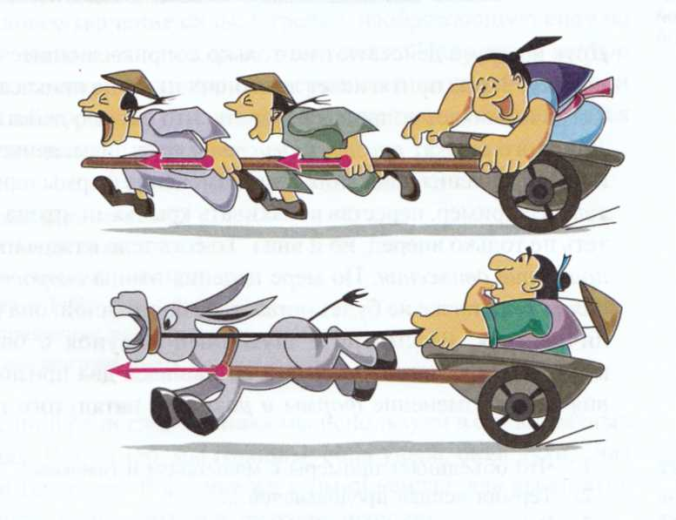
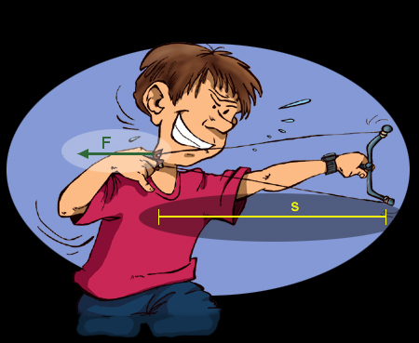
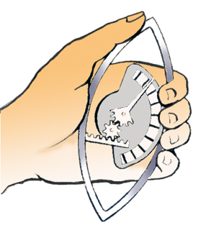
Сила.Явление тяготения.
Сила тяжести.

Slide 5
Цель урока:
Сформировать понятие «сила»:
Сила, как физическая величина ;
Сила, как проявление духовности человека.

Slide 6
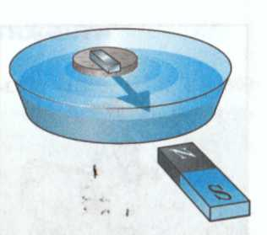
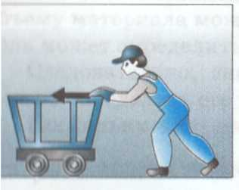
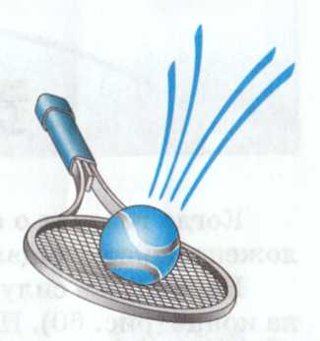
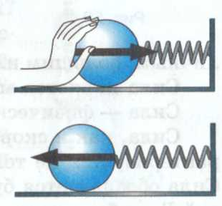
Каждый из нас постоянно встречается с различными случаями воздействия тел друг на друга. В результате взаимодействия скорость движения какого-либо тела меняется. Вам уже известно, что скорость тела меняется тем больше, чем меньше его масса.

Slide 7
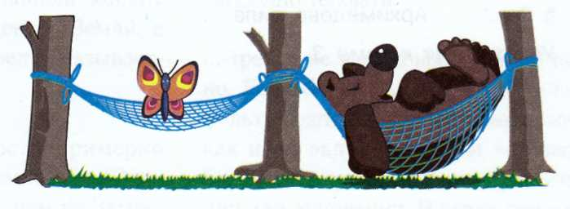
Гамак под медведем растянут сильнее, чем под бабочкой. Следовательно, медведь давит на гамак с большей силой

Slide 8
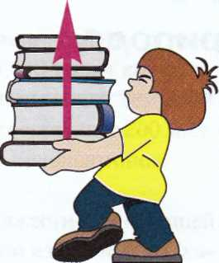
Таким образом, скорость тела меняется при взаимодействии его с другими телами.

Slide 9
Сила.
Сила - физическая величина, являющаяся мерой взаимодействия тел.
Мальчик, несущий стопку книг, с силой поддерживает их.

Slide 10
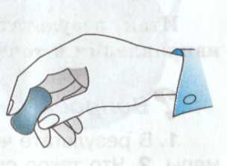
Например, если надавить пальцами на ластик, то он сожмется, изменит свою форму. В таких случаях говорят, что тело деформируется.
Деформацией называется
любое изменение формы и размера тела.

Slide 11
Четыре признака действия на тело силы:
изменение скорости
изменение направления движения тела
изменение формы тела
изменение размеров тела

Slide 12
От чего зависит результат действия силы на тело?
Результат действия силы на тело зависит:
модуля
направления
точки приложения.

Slide 13
F – сила
Единица измерения – Н (Ньютон)
Кратными и дольными единицами силы :
1 кН = 1000 Н
1 мН = 0,001 Н
1 МН = 1 000 000 Н

Slide 14
Динамометр
На рисунке изображен динамометр - прибор для измерения сил (греч. «динамис» - сила, «метрео»- измеряю). Основные его части - упругая пружина со стрелкой, движущейся по шкале. Единица силы называется 1 ньютон (обозначение: 1 Н). Это приблизительно такая сила, с которой Земля притягивает гирьку массой 102 г.
В физике единицы величин выбирают не случайным образом, а так, чтобы они были согласованы с уже выбранными ранее. единицами. Как же выбрали единицу силы - 1 ньютон?

Slide 15
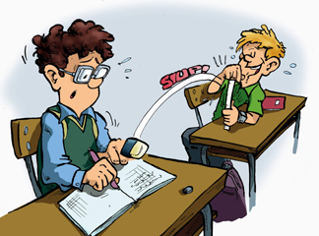
Оказывается, что если на покоящееся тело начнет действовать сила, то это тело будет двигаться равномерно ускоренно. Это значит, что за равные промежутки времени скорость тела будет возрастать на равные величины. Зная эту особенность движения тел, силой в 1 ньютон назвали такую силу, которая, будучи приложенной к покоящемуся телу массой 1 кг, будет ежесекундно увеличивать его скорость на 1 м/с.

Slide 16
На рисунках и чертежах силу изображают в виде стрелки. Ее направление показывает направление действия силы, а длина - числовое значение силы. Стрелку, изображающую силу на чертеже, называют вектором этой силы. Например, вектор силы, с которой мальчик поддерживает книги, направлен вверх, а вектор силы, с которой крючок тянет упирающегося ослика, направлен влево.

Slide 17
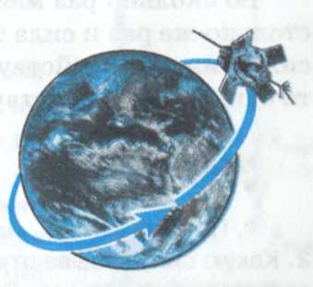
Выпустим камень из рук — он упадет на землю.
То же самое произойдет и с любым другим
телом. Если мяч бросить в горизонтальном
направлении, то он не летит прямолинейно и
равномерно. Его траекторией будет кривая
линия. Искусственный спутник, запущенный с
Земли, так же летит не по прямой, а движется
вокруг Земли .

Slide 18
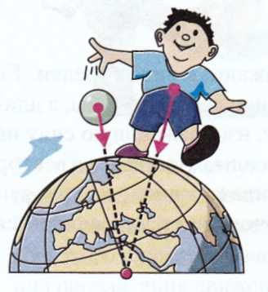
Силой тяготения называют силу, с которой все тела в мире притягиваются друг к другу. Разновидностью силы тяготения является сила тяжести - сила, с которой тело, находящееся вблизи какой-либо планеты, притягивается к ней. Например, ракета, стоящая на Марсе, притягивается к нему - на ракету действует сила тяжести.
Сила тяжести всегда направлена к центру планеты. На рисунке показано, что Земля притягивает мальчика и мяч с силами, направленными вниз, то есть к центру планеты. Как видите, направление «вниз» различно для различных мест на Земле. Это будет справедливо и для других планет и космических тел.

Slide 19
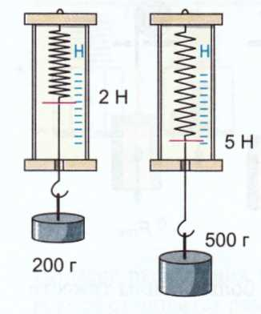
Сила тяжести
§ 3-г.
Мы начали знакомство с явлением гравитации вообще и земным тяготением в частности. Теперь настало время более подробного изучения силы тяжести на Земле и других планетах Солнечной системы.
На рисунке изображен опыт с двумя гирями и динамометрами. Вы видите, что при массе гири 200 г на нее действует сила тяжести 2 Н, а при массе 500 г - сила тяжести 5 Н. Обратите внимание, что наблюдается закономерность:

Slide 20
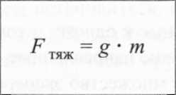
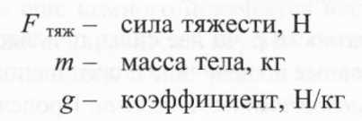
Проделав опыты с любыми телами, мы обнаружим ту же самую закономерность: отношение силы тяжести, действующей на тело, к массе этого тела является постоянной величиной, не зависящей ни от силы тяжести, ни от массы тела. Эту величину называют коэффициентом силы тяжести:
С точки зрения математики формулу для вычисления коэффициента «g» можно преобразовать так:
В опыте с динамометрами мы выяснили, что на поверхности Земли коэффициент «g» имеет значение 0,01 Н/г = 10 Н/кг.

Slide 21
Коэффициенты силы тяжести, ^{Н}/_{кг}

Slide 22
Итоги урока:
Сила тяжести всегда приложена к центру тела и направлена вертикально вниз.
Сила тяжести на полюсах Земли несколько больше силы тяжести на экваторе и других широтах.
Сила тяжести пропорциональна массе тела.
Сила –это физическая величина , являющаяся мерой взаимодействия тел.
Между всеми телами Вселенной существует всемирное тяготение.
Сила притяжения к Земле называется силой тяжести.
Сила тяжести обозначается F_{тяж} .

Slide 23
Тест:
Что нужно сделать, чтобы увеличить силу тяготения между телами? Выберите верное утверждение.
Сблизить оба тела
Удалить оба тела друг от друга
Уменьшить массы этих тел

Slide 24
Выбери верные утверждения:
сила тяжести увеличивается с увеличением массы тела
сила тяжести действует на любое тело
сила тяжести всегда направлена вниз
сила тяжести на Земле везде одинакова
сила тяжести уменьшается при удалении от Земли в космос
сила тяжести измеряется в килограммах
сила тяжести тела увеличивается, если его сжать
сила тяжести не действует на воздушный шарик

Slide 25
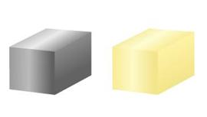
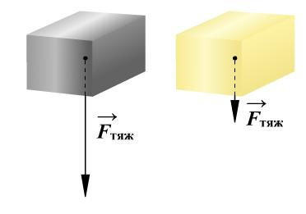
Подумайте:
На какой из двух одинаковых по размерам брусков действует большая сила тяжести?
Парафиновый
Алюминиевый
На оба бруска действует одинаковая сила тяжести

Slide 26
Подумайте:
Почему подниматься по лестнице значительно тяжелее, чем спускаться?

Slide 27
На могиле высечено:
«Здесь покоится Сэр Исаак Ньютон
Который почти божественной силой своего ума
Впервые объяснил…
Пусть смертные радуются, что в их среде
Жило такое украшение человеческого рода»

Slide 28
Домашнее задание:
§ 24, 25; №291-293(Л)
Приготовить пять пословиц и поговорок о силе.

Slide 29
Спасибо за внимание.

